Slide 1
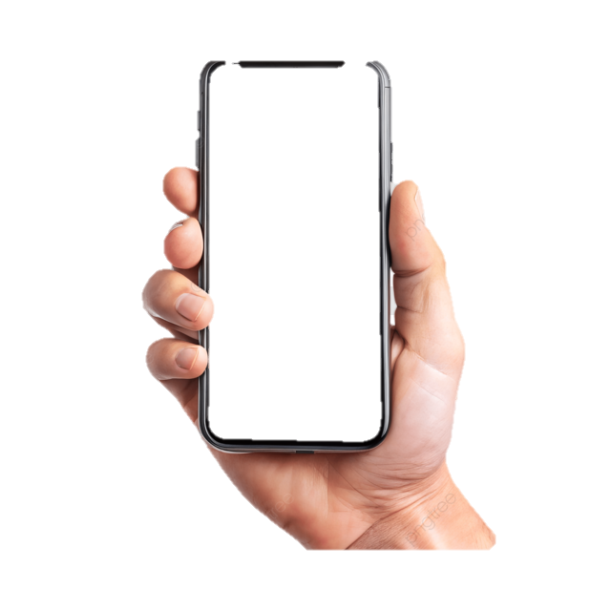
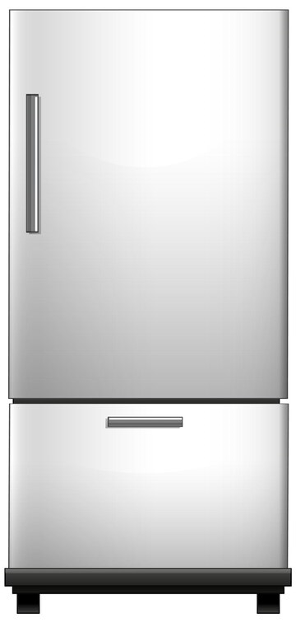
유스케이스 다이어그램
25.04.15
냉장Go!
김상연, 김무일, 박민수, 김신중

Slide 2
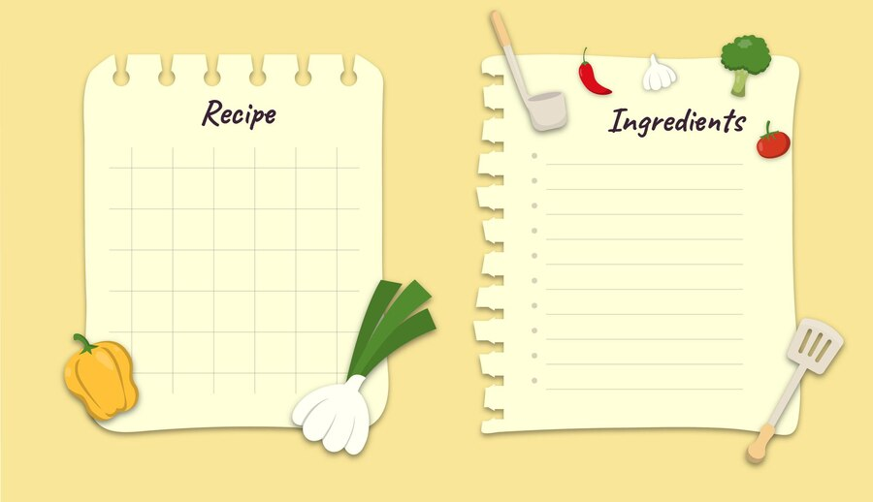
… … …
recipe
시나리오
유스케이스 다이어그램 (이미지)

Slide 3
냉장Go! 시나리오
1. AI 레시피 추천
사용자가 보유한 재료 정보를 기반으로 AI가 레시피를 추천한다. 추천된 목록에서 사용자는 원하는 레시피를 선택해 상세 정보를 확인할 수 있다.
2. 검색
음식명이나 재료 키워드를 입력하여 관련 레시피를 조회한다. 검색 결과에서 원하는 레시피를 선택해 상세 내용을 확인할 수 있다.
3. 물건 추가 및 관리
사용자가 냉장고 속 재료를 등록하고 목록에서 확인하거나 수정할 수 있다. 등록된 재료는 이후 AI 추천이나 레시피 필터링에 활용된다.
4. 칼로리 계산기
사용자가 음식명을 검색하거나 직접 입력해 칼로리를 계산한다.
계산 결과는 건강 관리나 음식 선택에 참고할 수 있다.
5. 메모(팝업)
중요한 정보나 나중을 위해 입력하는 정보로 메모 창을 선택하면 새로운 팝업창의 형식으로 확인 가능하다.
6. 리뷰
레시피에 대한 별점과 후기 기능을 통한 작성, 다른 사람의 리뷰도 확인 가능하다.
레시피 선택에 도움을 주는 참고 정보로 제공한다.

Slide 4
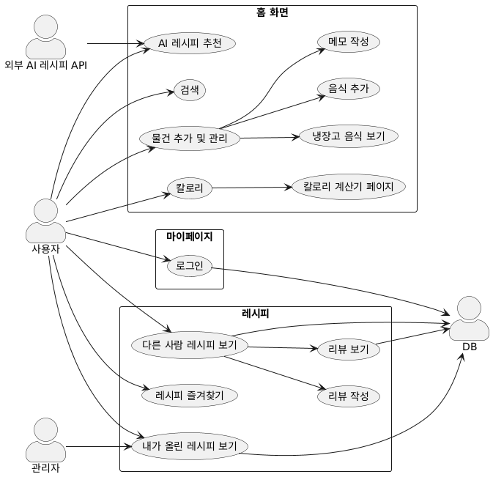
유스케이스 다이어그램
사용자 맞춤형 음식 추천 앱의 구조를 표현
사용자의 입력부터 음식 추천, 리뷰 작성, 메모 기능까지 핵심 기능을 객체 지향적으로 구성

